Slide 1
Unicode和UTF-8
Hefei University of Technology,
School of Computer and Information
Cadcg.hfut.edu.cn

Slide 2
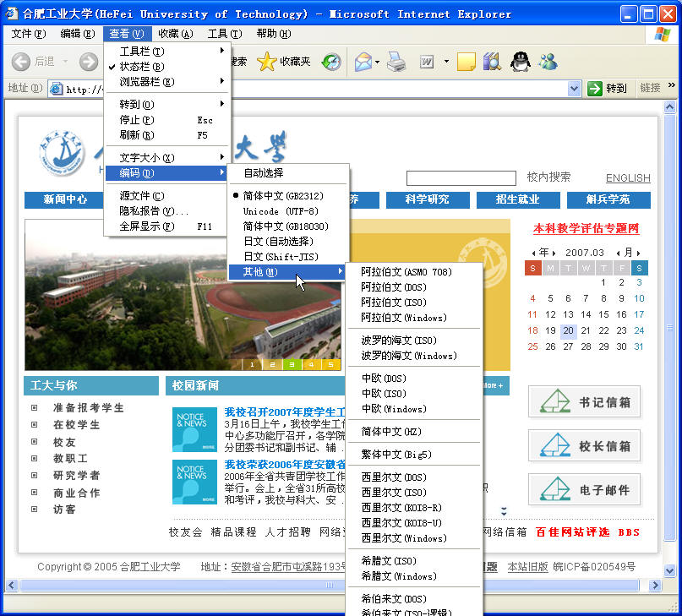

Slide 3
现在常用的一些编码方案－1
在中国，大陆最常用的就是GBK18030编码，除此之外还有GBK，GB2312，这几个编码的关系是这样的。
最早制定的汉字编码是GB2312，包括6763个汉字和682个其它符号，95年重新修订了编码，命名GBK1.0，共收录21886个符号。

Slide 4
现在常用的一些编码方案－2
之后又推出了GBK18030编码，共收录了27484个汉字，同时还收录了藏文、蒙文、维吾尔文等主要的少数民族文字。
按照GBK18030、GBK、GB2312的顺序，３种编码是向下兼容，同一个汉字在三个编码方案中是相同的编码。

Slide 5
现在常用的一些编码方案－3
台湾，香港等地使用的是BIG5编码
日本：SJIS编码

Slide 6
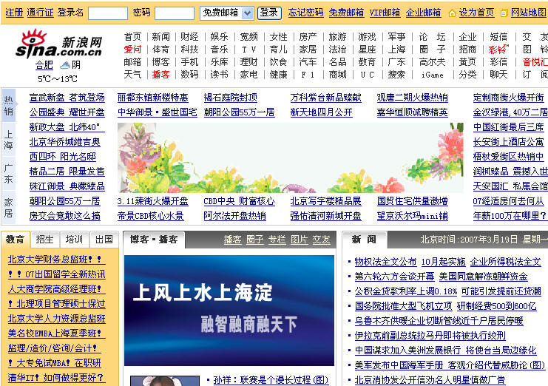
Sina.cn.gb

Slide 7
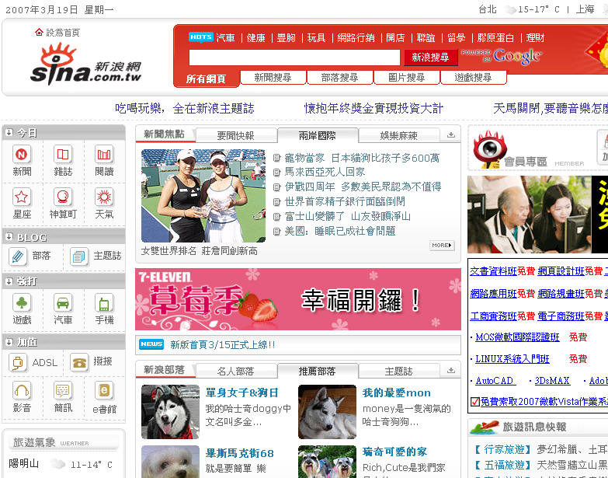
Sina.tw.unicode

Slide 8
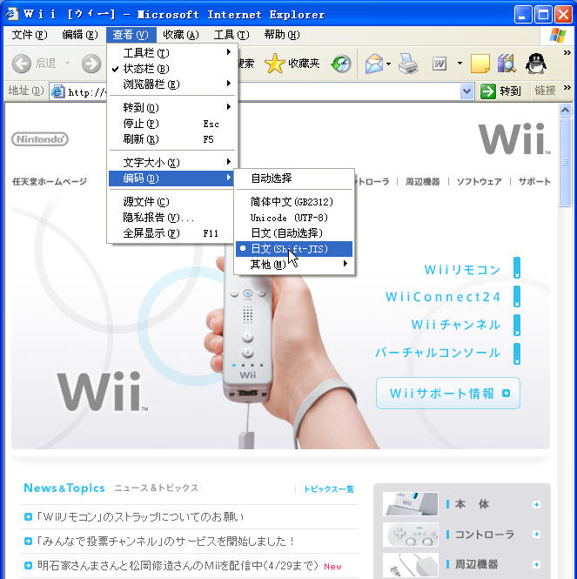
任天堂 - jp

Slide 9
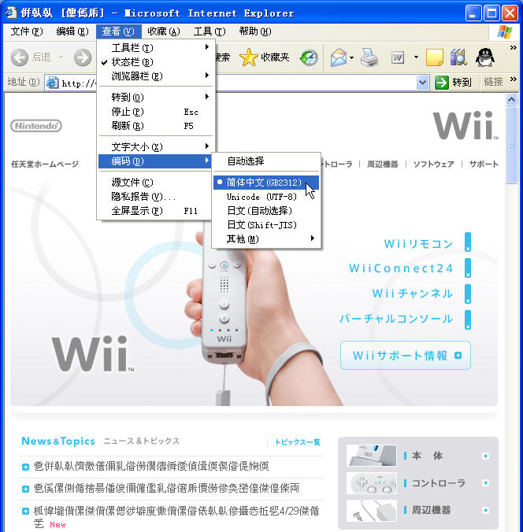
任天堂 - GB
Qiang Lu, 2011

Slide 10
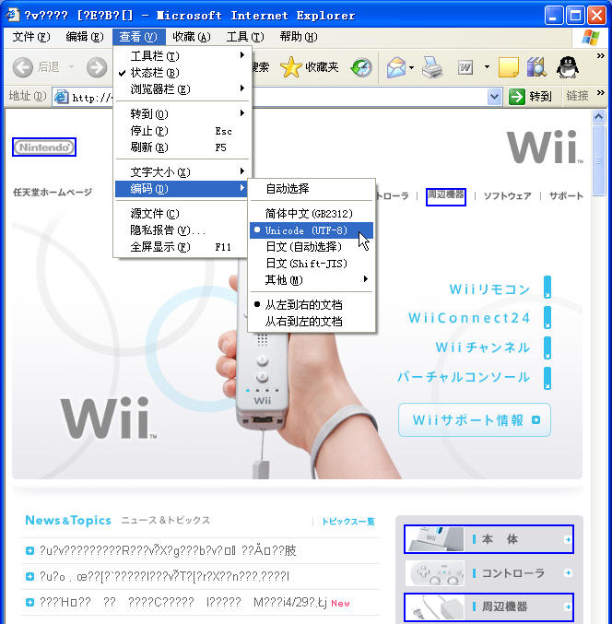
任天堂 - Unicode

Slide 11
Unicode
如果把各种文字编码形容为各地的方言，那么Unicode就是世界各国合作开发的一种语言。
在这种语言环境下，不会再有语言的编码冲突，在同屏下，可以显示任何语言的内容，这就是Unicode的最大好处。
那么Unicode是如何编码的呢？其实非常简单。
就是将世界上所有的文字用２个字节统一进行编码。可能你会问，２个字节最多能够表示65536个编码.
够用吗？

Slide 12
Unicode
韩国和日本的大部分汉字都是从中国传播过去的，字型是完全一样的。
比如：“文”字，GBK和SJIS中都是同一个汉字，只是编码不同而已。
那样，像这样统一编码，２个字节就已经足够容纳世界上所有的语言的大部分文字了。

Slide 13
Unicode
Unicode的学名是“Universal Multiple-Octet Coded Character Set”，简称为UCS。
现在用的是UCS-2，即２个字节编码，而UCS-4是为了防止将来２个字节不够用才开发的。
由原先的65536个编码扩展至将近100万编码

Slide 14
兼容原先各国的文字编码
那么既然统一了编码，如何兼容原先各国的文字编码呢？
需要codepage
什么是codepage？codepage就是各国的文字编码和Unicode之间的映射表。
比如简体中文和Unicode的映射表就是CP936。

Slide 15
codepage
以下是几个常用的codepage，相应的修改上面的地址的数字即可。
  codepage=936 简体中文GBK
  codepage=950 繁体中文BIG5
  codepage=437 美国/加拿大英语
  codepage=932 日文
  codepage=949 韩文
  codepage=866 俄文

Slide 16
CP936
从936中随意取一行，例如：
0x9993 0x6ABD #CJK UNIFIED IDEOGRAPH
前面的编码是GBK的编码，后面的是Unicode。
通过查这张表，就能简单的实现GBK和Unicode之间的转换。

Slide 17
奇怪的UTF-8
现在明白了Unicode，那么UTF-8又是什么呢？又为什么会出现UTF-8呢？
ASCII转换成UCS-2，只是在编码前插入一个0x0。用这些编码，会包括一些控制符，比如 ‘’ 或 ‘/’，这在UNIX和一些C函数中，将会产生严重错误。
因此可以肯定，UCS-2不适合作为Unicode的外部编码。
因此，才诞生了UTF-8。

Slide 18
UTF-8编码之例
例：
E4 BD A0
11100100 10111101 10100000
这是“你”字的UTF-8编码
4F 60
01001111 01100000
这是“你”的Unicode编码

Slide 19
Unicode 到 UTF-8
Unicode编码转换到UTF-8
简单的把Unicode字节流套到x中就变成UTF-8了

Slide 20
Thank You !
Cadcg.hfut.edu.cn

